Slide 1
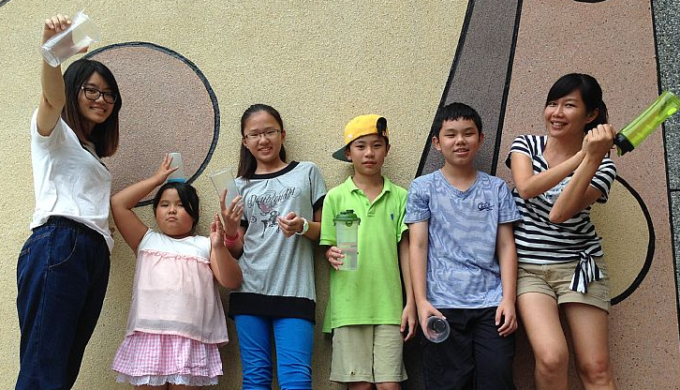
「塑膠轉角遇到熱」 之泡麵碗耐熱研究
宜昌超塑隊
  隊長：趙庭毅
  隊員：黃思萍、陳聖祐、詹佾雲
  指導老師：林嘉琦、陳怡君

Slide 2
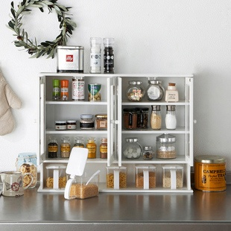

Slide 3
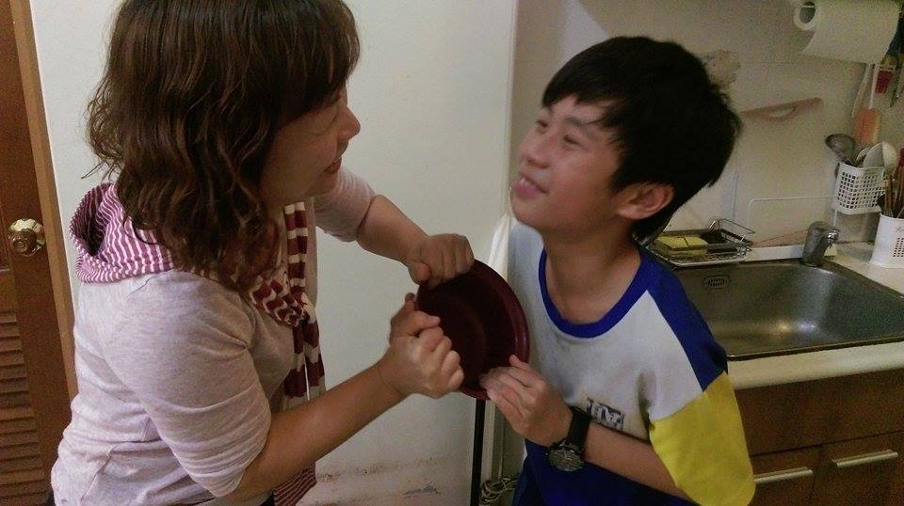
壹、隊長的夢想：研究動機
1.主題發想：大家一起提出了淨灘、水果冰、吻仔魚以及泡麵碗等研究主題。
2.經過投票，大家一致認為應該幫隊長圓夢，讓他可以證明使用塑膠泡麵碗沖泡泡麵是無毒、安全的，以後能使用泡麵碗吃泡麵。

Slide 4
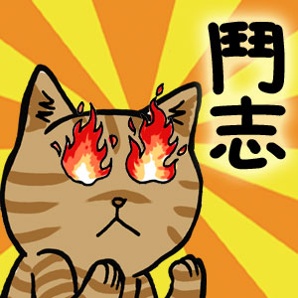
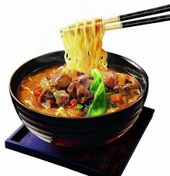
貳、夢想的方向：研究目的
透過文獻蒐集和實地調查，瞭解塑膠(碗)的分類有哪些？
透過文獻蒐集和訪談，瞭解塑膠(碗)會釋放的毒素有哪些？
透過文獻蒐集和訪談，瞭解塑膠(碗)的耐熱程度為何？
透過研究結果，給予相關單位建議，讓大眾可以安心使用塑膠泡麵碗。

Slide 5
参、夢想之路：研究流程
決定隊名
和主題
文獻研究階段
1.蒐集網路資料
2.東華大學圖書館借書
訪問調查階段
1.尋找專家 2.專家訪談
整理並
撰寫報告

Slide 6
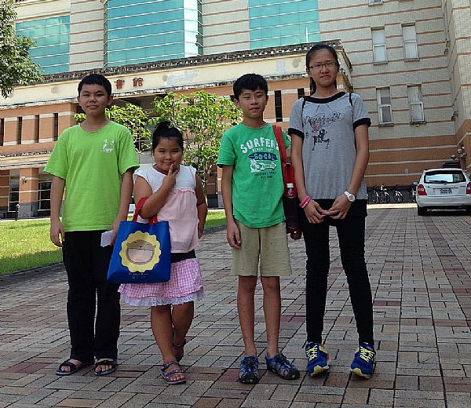
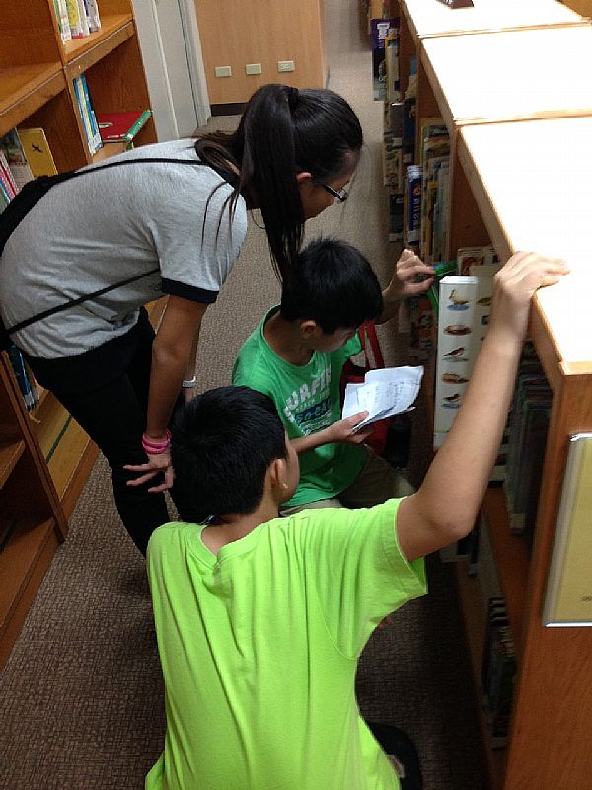
尋找巨人的腳步
1.網路蒐尋：我們列出對泡麵碗的種種疑問，利用網路資料蒐尋，果然找到許多塑膠的相關知識。
2.圖書借閱：為保資料的正確性，我們用線上館藏查詢，實際到東華大學圖書館借閱有關日常生活用品、食品安全的書。

Slide 7
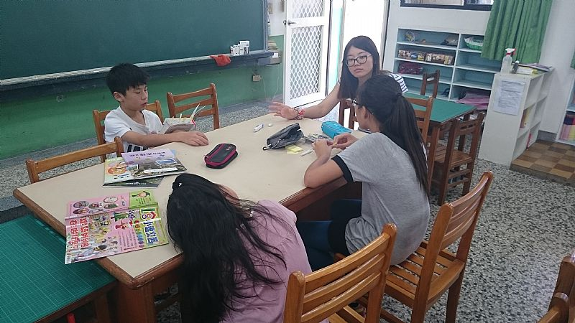
肆、站在巨人肩上：文獻發現1
塑膠的種類與特性：
  根據環保署網站對塑膠製品的 分類，總共分成七大類。
  塑膠會印三角形的回收標示， 可作為辨識材質的參考。
  根據資料發現，可重複使用的拉麵碗或泡麵碗，大部分的材質是5號和7號，這二種材質共同的特色就是較耐高溫，可以承受130度的高溫。

Slide 8
肆、站在巨人肩上：文獻發現2
  我們從環保署網站與維基百科中知道，
  5號PP：常用在工業纖維與食物容器、食品餐器具、水杯、布丁盒、豆漿瓶、拉麵碗等，耐熱溫度是100~130度，同時也耐化學物質、耐碰撞、耐高溫，在一般食品盛裝時較為安全。
  7號是OTHER：屬較高階材質，包含美耐皿、ABS樹脂、聚甲基丙烯酸甲酯（PMMA）、聚碳酸酯（PC）、聚乳酸（PLA），其中美耐皿就是平常用小吃攤常用的拉麵碗或兒童餐具。耐熱溫度部分，各種材質不同，其中美耐皿耐熱110~130℃。

Slide 9
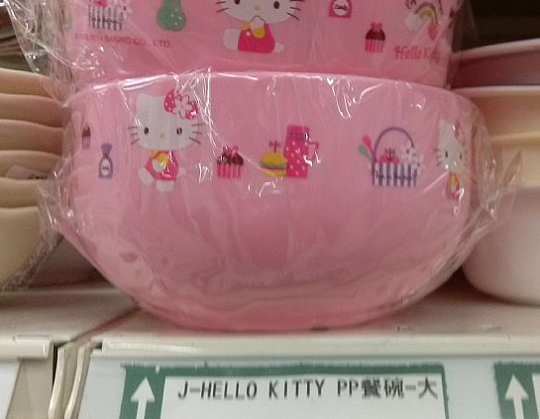
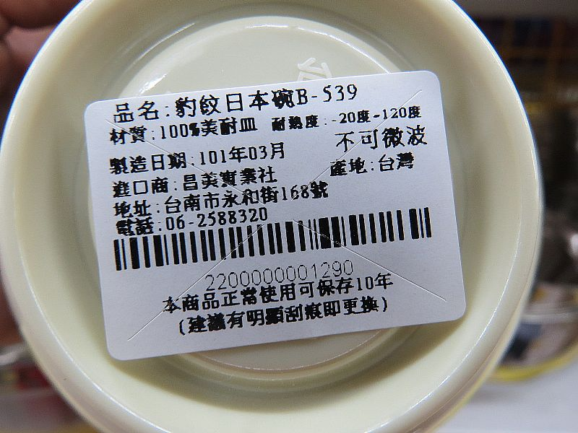
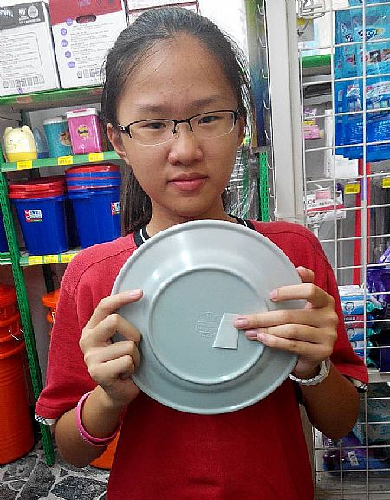
知己知彼：商場調查
為了確認市面上塑膠泡麵碗是否如書上所列，因此小組成員兵分四路，分別調查其所使用的材質。
發現：確實以5號pp及7號美耐皿為主。

Slide 10
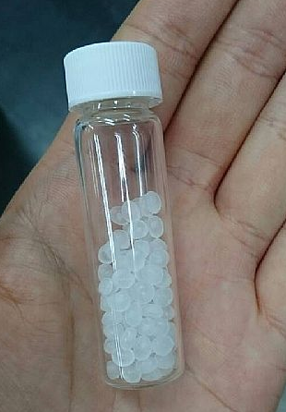
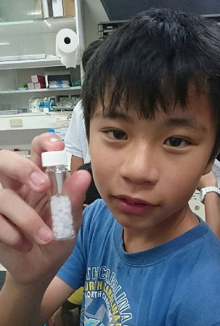
肆、站在巨人肩上：文獻發現3
5號塑膠原型
二.塑膠釋放出的毒素種類
從資料中可知，5號塑膠本身並沒有毒性，經燃燒後主要產生一氧化碳並不太會產生空氣汙染。
書上提到，7號美耐皿在盛裝食物的過程中，可能釋放雙酚A、三聚氰胺、鉛、鎘等毒素。

Slide 11
肆、站在巨人肩上：文獻發現4
三.塑膠毒素對人體的影響或危害
雙酚A：人體暴露在高劑量的雙酚A會導致生殖系統的危害，也可能影響免疫系統、肺部器官等。
三聚氰胺：有許多研究發現三聚氰胺被動物食入後，則會對腎臟產生不良影響，目前對人類的研究較少，但仍可證明低劑量的三聚氰胺會使腎小管結石。

Slide 12
肆、站在巨人肩上：文獻發現5
三.塑膠毒素對人體的影響或危害
鉛：鉛的毒性主要是影響神經系統，當小孩暴露大量的鉛時，會導致貧血、嚴重胃痛、肌肉無力，以及腦部損害，就算是較低濃度的鉛暴露都可能影響到孩童的身體成長與心智發育。
鎘：長時間地暴露於含低劑量鎘的空氣、食物或水，會造成鎘累積於腎臟並可能導致腎臟疾病的產生。

Slide 13
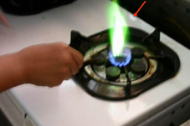
肆、站在巨人肩上：文獻發現6
四.塑膠毒素檢測方式
燃燒法：透過燃燒塑膠檢體來判別是 何種塑膠原料製成。
鉛、鎘材質試驗：將檢體灰化後，以原子吸收光譜儀進行分析。
雙酚A的檢測：透過液相層析配合紫外光檢出器、螢光檢出器或串聯質譜儀作檢測或以氣相層析質譜法檢測
三聚氰胺的檢測：第一步是「前處理」，就是盡量把樣品中的三聚氰胺分離出來；然後再送進「層析儀」和「質譜儀」，進行精密的純化和定量。

Slide 14
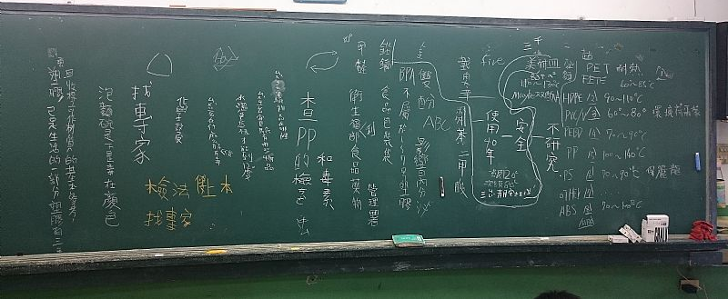
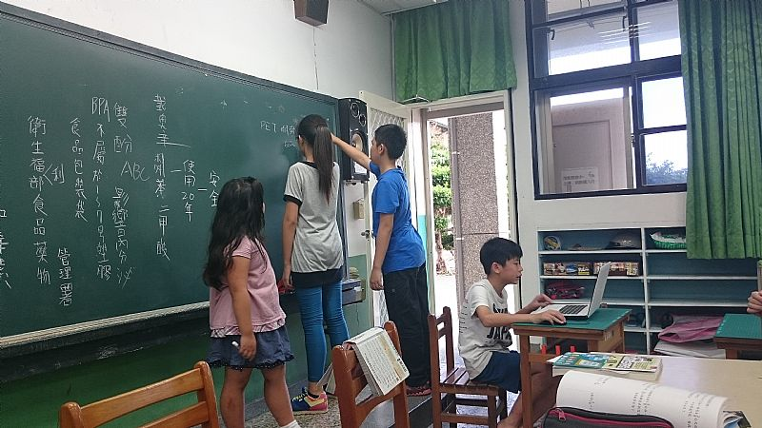
夢想絆腳石：遭遇困難
檢驗毒素需要專業儀器， 無法獨立完成。
小組腦力激盪、羅列問題
決定尋求專家學者協助

Slide 15
坎坷的尋夢之路：走訪專家
尋找
專家
食藥署
東部辦公室
大學 機構
東華大學
化學系
瞿港華教授
查無專家
政府機關
慈濟大學
生化系

Slide 16
夢想成真? 之研究結果-1
（一）最常使用的可重複性塑膠泡麵碗是五號和七號
  5號塑膠PP就是聚丙烯，大概可以耐熱到130度左右。
  7號俗稱美耐皿，由三聚氰胺(或尿素)和甲醛結合後形成。
  大部分的兒童餐具(有圖案花色)、小吃店的碗盤都是用美耐皿材質製作。
1.泡麵碗大部分是5號和7號，與文獻資料相符。

Slide 17
夢想成真? 之研究結果-2
（二）泡麵碗會因外力影響產生各種不同的毒素
美耐皿則確定會釋放出毒素，例如：雙酚A、三聚氰胺、鉛、鎘等，但各家廠商配方不同，會釋放的毒素亦會有所差異。
5號塑膠本身沒有毒性，但可能因油墨及添加物等加工因素而產生毒素。
最重要的是美耐皿一旦有刮痕就不宜使用。
教授表示需用精密的儀器檢測，才知道塑膠多熱會釋放出毒素與其含量。
2. 5號塑膠沒有毒，但添加物通常都有毒。
3. 毒素的種類與含量，會因廠商製作而異，須透過精密儀器才知道，沒有簡易的檢測方式。

Slide 18
夢想成真? 之研究結果-3
(三)塑膠泡麵碗釋放的毒素量未必會對人體造成直接性傷害
美耐皿一旦有刮痕就會由隙縫溶出三聚氰胺等毒素，所以有刮痕就要停止使用。
在日本有規定，美耐皿使用一年就要汰換！
雖然塑膠確定會釋放毒素，但這些毒要超過人體代謝量，才會影響身體健康，所以建議分散使用不同材質。
4.美耐皿餐具只要有刮痕就要換，因為三聚氰胺會從細縫中被釋放出來。
5.毒素只要不超過人體代謝量，就對人體不會有影響。

Slide 19
泡麵夢碎：研究結論
塑膠泡麵碗材質為5號與7號，二者皆有耐高溫的優點。
塑膠碗盛裝食物易產生毒素，可能受到油墨、外力、添加物的影響。
這些毒素不一定對人體有害，詳細的毒素種類與含量還需精密儀器確認。

Slide 20
研究建議
使用泡麵碗時應分散選用不同材質
應降低攝取泡麵的頻率
未來研究建議：
  以儀器檢測毒素：經瞿教授介紹，建議尋求胡安仁主任的協助，以相關儀器進行實驗。
  小吃店實地探查：進一步了解花蓮名店使用美耐皿的情形，以及替換的狀況，以維護用餐人的健康！

Slide 21
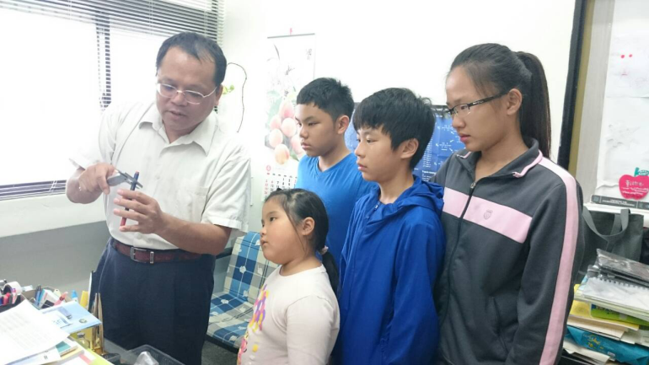
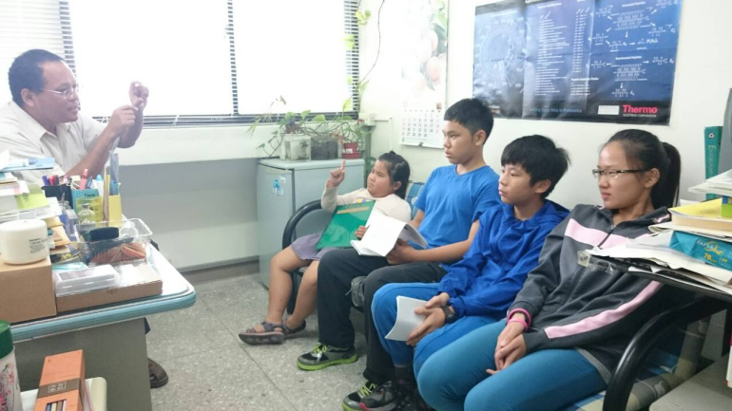
研究後記-與胡安仁教授之約
我們在10月21日訪談慈濟大學胡安仁教授。
  胡教授說：
    「7號美耐皿雖有毒素溶出，釋出量基本上在安全範圍中」
    「使用美耐皿時，溫度越高釋放毒素也越多」
  胡教授建議：
    「檢驗毒素雖然有一些試劑，但不適用於我們的研究，建議可以朝物理性的研究，例如：碗受熱的變化等。」
Notes:
聖：最後我們也去找了胡教授，教授說花蓮沒辦法檢測，建議我們改作物理性的研究。
佾：教授還說，雖然七號會釋放毒素，但應該還在安全範圍中。
花：唉，有毒就不能說服我媽了。

Slide 22
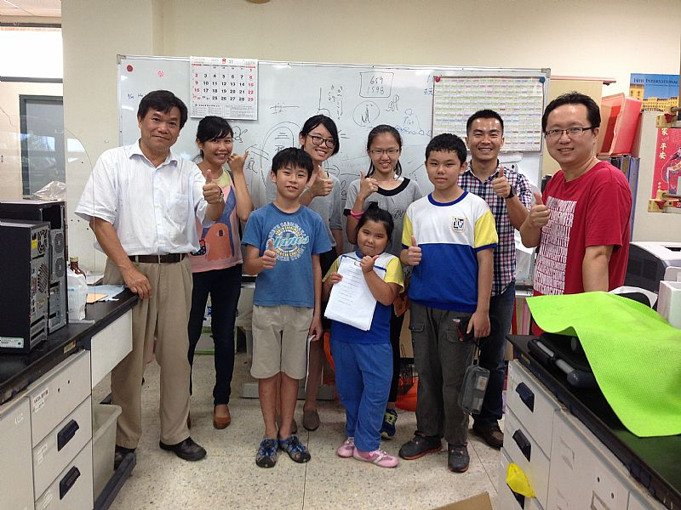
泡麵夢碎，健康萬歲
Notes:
思：所以阿，只能說
全體：泡麵夢碎、健康萬歲，謝謝大家(一起鞠躬)。

